Slide 1
PCI pour la maladie à virus Ebola ou la maladie à virus de Marburg : sécurité des injections
Établissements de santé à ressources limitées ou intermédiaires
Mise à jour : mars 2023
Notes:
Public visé : cette présentation porte sur ce que les professionnels de la santé doivent savoir sur la sécurité liées aux injections pendant une flambée de maladie à virus de Marburg.
Veuillez noter que les thèmes portant sur la prévention et le contrôle des infections (PCI) pour Ebola ou Marburg sont présentés de manière séquentielle, étant entendu que les participants progresseront tout au long de la série. Cependant, vous pouvez mélanger et combiner des contenus pour répondre aux besoins des participants, et vous devrez peut-être ajuster l’exemple de script en conséquence.
Texte :
Bienvenue ! Aujourd’hui, nous allons parler de la sécurité liée aux injections pendant une flambée d’Ebola ou de Marburg. Nous parlerons des raisons pour lesquelles il est important de contribuer à la prévention de la transmission d’Ebola ou de Marburg dans les établissements de santé, puis nous parlerons des mesures à prendre pour assurer votre propre sécurité et celle de vos patients lorsque vous administrez des injections.

Slide 2
Objectifs d’apprentissage
À l’issue de cette présentation, les participants seront en mesure :
  d’expliquer pourquoi le principe « une aiguille et une seringue pour un patient une fois » est important dans le cadre d’Ebola ou de Marburg ;
  de décrire 3 erreurs à éviter lors de l’élimination des aiguilles usagées.
Notes:
Texte :
Aujourd’hui, nous avons 2 objectifs d’apprentissage. Au terme du temps que nous passerons ensemble, vous devrez être en mesure d’expliquer pourquoi le principe « une aiguille et une seringue pour un patient, une fois » est important dans le cadre de la lutte contre Ebola ou Marburg. Vous devez également être en mesure de décrire trois erreurs à éviter lors de l’élimination des aiguilles usagées.

Slide 3
Discussion
Plusieurs étapes sont nécessaires pour administrer les injections en toute sécurité. Lors de la préparation ou de l’administration d’une injection, quelles sont les 2 choses que vous faites toujours pour préserver votre propre sécurité et/ou celle de votre patient(e) ?
Notes:
Activation des connaissances acquises.
L’un des principaux avantages de travailler avec des apprenants adultes est qu’ils ont sans doute déjà des connaissances ou une expérience en rapport avec le sujet que vous enseignez. L’activation des connaissances acquises permet aux apprenants de relier le nouvel apprentissage à ce qu’ils savent déjà et peut les aider à mieux comprendre les nouvelles informations. Elle vous permet également, en tant que formateur, d’identifier des lacunes dans les connaissances où vous devrez peut-être passer plus de temps ou sur lesquelles vous devrez mettre davantage l’accent lors de votre enseignement. Voyez cette diapositive comme une opportunité de permettre aux apprenants de faire part de ce qu’ils savent déjà.
Texte :
Bon nombre d’entre vous pourraient administrer des injections à des patients régulièrement. Plusieurs étapes sont nécessaires pour administrer les injections en toute sécurité. Lors de la préparation ou de l’administration d’injections, quelles sont les 2 choses que vous faites toujours pour préserver votre propre sécurité et/ou celle de votre patient(e) ?
[Permettez à quelques participants de faire part de leurs réponses. Les réponses peuvent varier.]
Nous consacrerons l’essentiel de notre temps aujourd’hui à parler des mesures à prendre pour sécuriser les injections dans le cadre d’Ebola ou de Marburg, mais d’abord, voyons pourquoi la sécurité des injections est importante.

Slide 4
Pourquoi la sécurité des injections ?
Les pratiques d’injection dangereuses peuvent entraîner la transmission d’Ebola ou de Marburg aux patients et au personnel.
La réutilisation des aiguilles et des seringues pourrait contribuer à la propagation d’Ebola ou de Marburg parmi les patients.
Une élimination non sécurisée entraînant des piqûres d’aiguille accidentelles peut contribuer à la propagation du virus de Marburg parmi les patients et le personnel.
Le respect de pratiques d’injection sûres contribue à vous protéger, ainsi que vos patients et collègues, et votre communauté, d’Ebola ou de Marburg.
Notes:
Texte :
L’utilisation de pratiques d’injection dangereuses peut permettre la transmission aux patients et au personnel d’agents pathogènes à diffusion hématogène tels que le virus de Marburg. Certaines pratiques, telles que la réutilisation des aiguilles et des seringues et l’élimination non sécurisée des aiguilles, peuvent entraîner la propagation d’Ebola ou de Marburg aux patients et au personnel.
En respectant les pratiques d’injection sûres dont nous allons parler aujourd’hui, vous contribuez à vous protéger et à protéger les patients et les collègues de votre établissement. En vous protégeant contre Ebola ou Marburg, vous protégez les personnes avec lesquelles vous êtes en contact au sein de votre communauté, y compris votre famille et vos amis.

Slide 5
7 étapes pour des injections sûres
ÉTAPE 1 : hygiène des mains
ÉTAPE 2 : nettoyer l’espace de travail
ÉTAPE 3 : seringue et aiguille stériles et neuves
ÉTAPE 4 : flacon stérile de médicament et de diluant
ÉTAPE 5 : préparation de la peau
ÉTAPE 6 : collecte appropriée des objets tranchants
ÉTAPE 7 : gestion appropriée des déchets
https://www.who.int/infection-prevention/tools/injections/IS_HealthCareProviders_Leaflet.pdf
Notes:
Texte :
Voici les sept étapes pour des injections sûres, telles que définies par l’Organisation mondiale de la santé/ [Lisez la liste.]
Nous allons regarder chaque étape en détail.

Slide 6


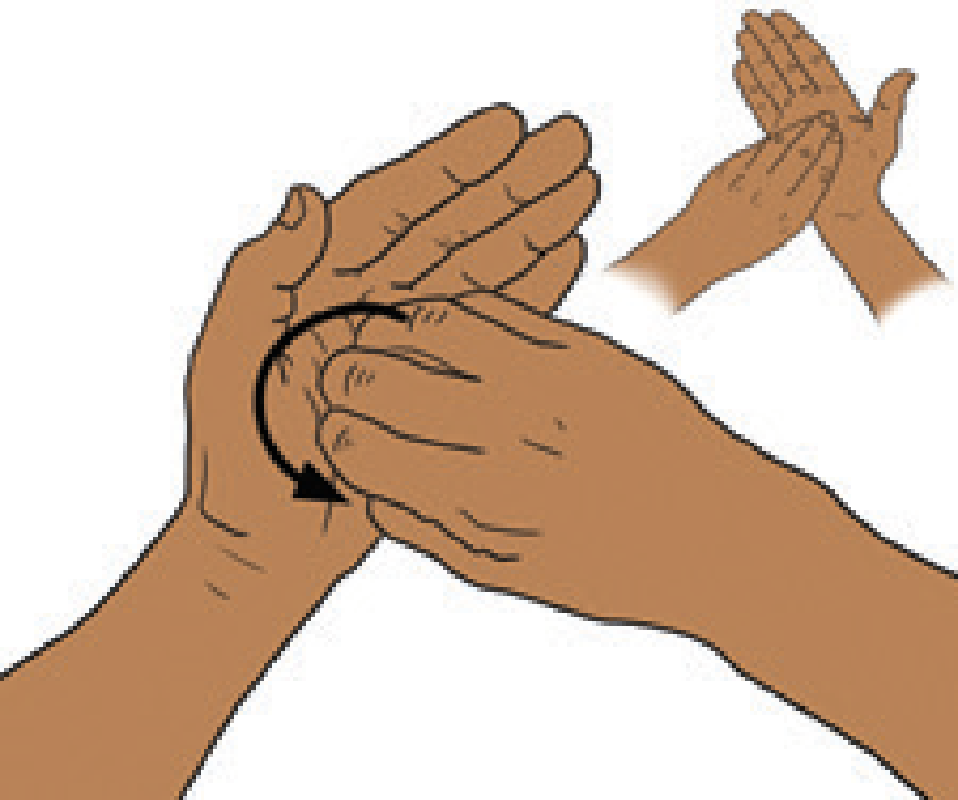
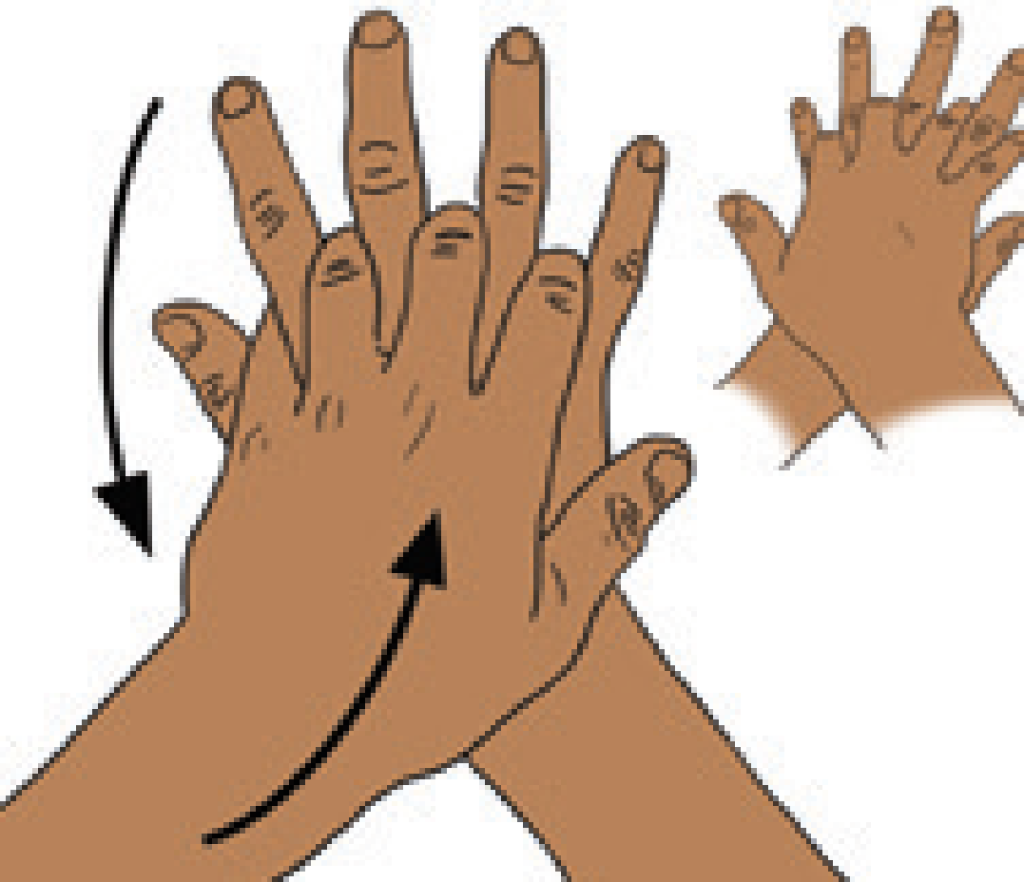
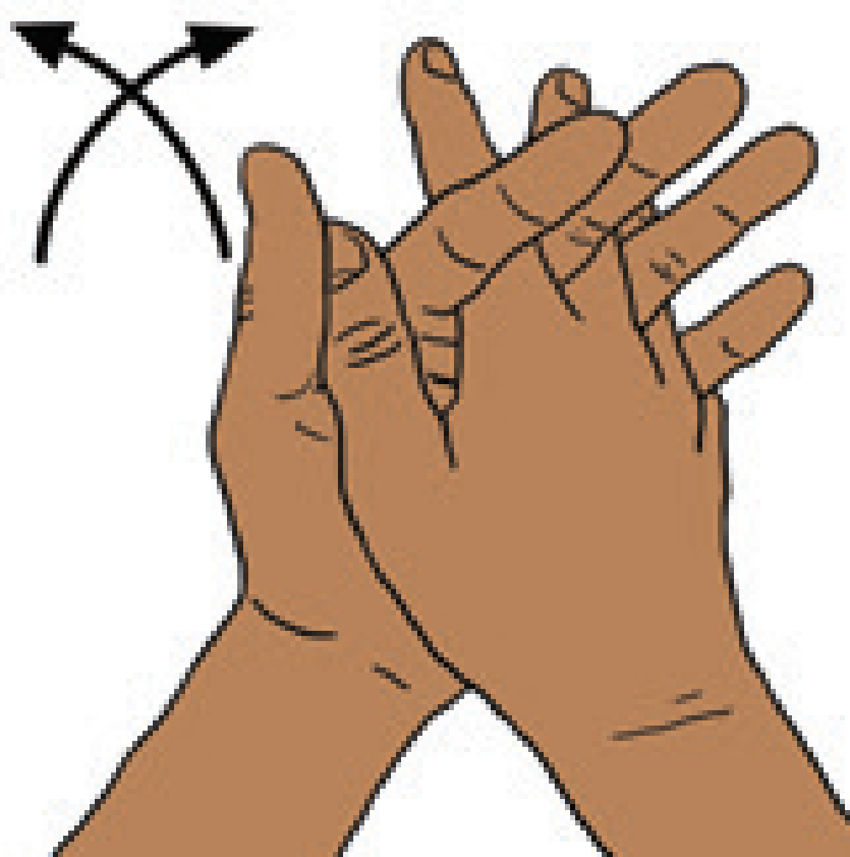

Étape 1 : hygiène des mains
Pratiquer une hygiène des mains avant la préparation des injections
Pratiquer une hygiène des mains avant une procédure propre (injection) et après une exposition au sang/aux liquides organiques ou à un contact avec le patient (après l’injection)
L’utilisation de gants ne remplace pas l’hygiène des mains
Notes:
Texte :
Tout d’abord, avant de préparer une injection, vous devez vous laver les mains. Vous devez également vous laver les mains avant et après l’injection. Bien que vous puissiez utiliser des gants, l’utilisation de gants ne remplace pas l’hygiène des mains.

Slide 7
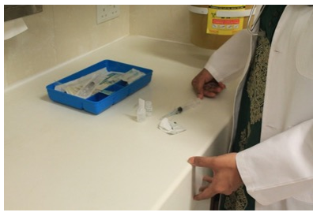
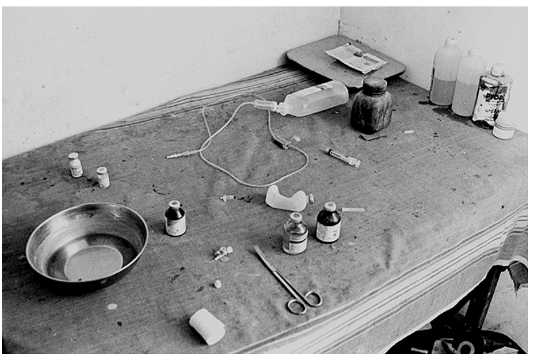
Étape 2 : nettoyer l’espace de travail
Préparer l’injection dans un endroit propre et dédié
Notes:
Texte :
En plus d’avoir les mains propres, vous devez disposer d’un espace de travail propre. Lorsque vous préparez une injection, faites-le toujours dans un endroit propre et désigné.

Slide 8
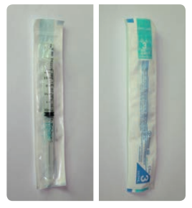
Étape 3 : seringue et aiguille stériles
Utiliser systématiquement une seringue et une aiguille stériles.
Une aiguille et une seringue pour un patient, une seule fois
NE PAS utiliser une aiguille ou une seringue si l’emballage a été perforé, déchiré ou exposé à l’humidité
Emballage neuf et intact
Notes:
Texte :
Utiliser systématiquement une seringue et une aiguille stériles. Vous ne devez utiliser une aiguille et une seringue qu’une seule fois pour un seul patient. Si possible, utiliser une aiguille et une seringue avec dispositif de prévention de la réutilisation et/ou dispositif de protection contre les blessures
Si l’emballage de l’aiguille ou de la seringue a été perforé, déchiré ou exposé à l’humidité, il peut être contaminé et vous ne devez pas l’utiliser.
Selon les établissements de santé et les chaînes d’approvisionnement, nous constatons une forte réutilisation des aiguilles et des seringues, et certaines données anecdotiques provenant d’épidémies antérieures indiquent que la réutilisation des aiguilles et des seringues pourrait contribuer à l’amplification d’Ebola ou de Marburg dans les établissements de santé, en particulier dans les régions où les injections sont considérées comme une norme thérapeutique par opposition aux médicaments administrés par voie orale. Il est important d’utiliser des aiguilles et des seringues stériles.

Slide 9
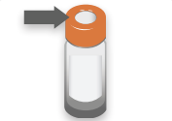
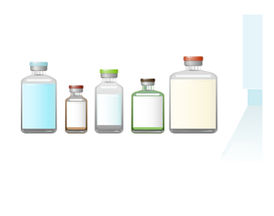
Étape 4 : flacon de médicament stérile
Flacons de médicament
Toujours lire les étiquettes des flacons et suivre les recommandations d’utilisation, de stockage et de manipulation spécifiques au produit.
Vérifier la voie d’administration (intramusculaire ? intradermique ?) et la date d’expiration.
Essuyer le bouchon/diaphragme avec de l’alcool à 70 % (ou tout autre antiseptique disponible) et laisser sécher à l’air libre
Faire pénétrer un flacon de médicament avec une aiguille stérile uniquement
LA TAILLE NE COMPTE PAS !
Flacons de médicaments monodoses et multidoses
Dans la mesure du possible, utiliser des flacons de médicaments à dose unique
En cas d’utilisation d’un flacon multidose, désinfecter la membrane avant chaque utilisation et utiliser une aiguille et une seringue stériles à chaque fois pour éviter toute contamination
Les flacons monodose et multidose stériles peuvent être de n’importe quelle forme et taille. Ne supposez pas qu’un flacon est monodose ou multidose de par sa taille ou son volume de médicament.
Lisez TOUJOURS l’étiquette !
Notes:
Texte :
Vous remarquez peut-être un schéma : mains propres, espace de travail propre, aiguille et seringue stériles, et maintenant nous ajoutons un flacon de médicament stérile.
Vous devez toujours lire les étiquettes des flacons de médicaments et suivre les recommandations spécifiques au produit pour l’utilisation, le stockage et la manipulation. Vous devez également vérifier la voie d’administration. Est-ce en intramusculaire ? Est-ce en intradermique ? Vous devez également vérifier la date de péremption du flacon ou de l’ampoule. Si la date de péremption est dépassée, vous ne devez pas utiliser le médicament.
Pour éviter toute contamination, avant une injection, essuyez toujours le bouchon ou le diaphragme d’un flacon de médicament avec de l’alcool à 70 % ou un autre antiseptique disponible et laissez-le sécher à l’air. Ensuite, ne pénétrez dans le flacon de médicament qu’à l’aide d’une aiguille stérile. Les flacons à dose unique sont préférables dans la mesure du possible, mais si vous devez utiliser des flacons multidoses, désinfectez le diaphragme avant chaque utilisation et utilisez une aiguille et une seringue stériles à chaque fois afin d’éviter toute contamination. N'oubliez pas : la taille ou la forme d’un flacon n’indique pas s’il s’agit d’un flacon à dose unique ou à plusieurs doses. Vérifiez toujours l’étiquette et n'utilisez pas les flacons à dose unique plus d’une fois.

Slide 10
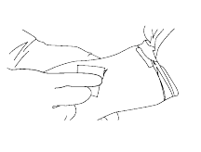
Étape 5 : préparation de la peau
Appliquer une solution à base d’alcool à 60-70 % (alcool isopropylique ou éthanol ou autre antiseptique disponible) sur un coton-tige ou un tampon à usage unique
Essuyez la zone depuis le centre du point d’injection vers l’extérieur, mais ne revenez pas sur la même zone.
Appliquez la solution pendant 30 secondes et laissez-la sécher complètement.
N'UTILISEZ PAS les cotons conservés dans un récipient humide à usages multiples
Notes:
Texte :
La dernière étape pour assurer la sécurité avant l’injection consiste à préparer la peau du patient au point d’injection.
Pour ce faire, appliquez une solution à base d’alcool à 60 à 70 % (comme l’alcool isopropylique, l’éthanol ou tout autre antiseptique disponible) sur un coton-tige ou un tampon à usage unique.
Essuyez la zone où vous allez faire l’injection en partant du centre du point d’injection vers l’extérieur, mais ne repassez pas par la même zone.
Appliquez la solution pendant 30 secondes et laissez-la sécher complètement.
Lors de cette opération, NE PAS utiliser de coton hydrophile stocké dans un récipient humide à usages multiples
À présent que vous avez les mains propres, un espace de travail propre, une aiguille et une seringue stériles, un flacon de médicament stérile et un site d’injection préparé, vous êtes prêt(e) à réaliser l’injection en toute sécurité.

Slide 11
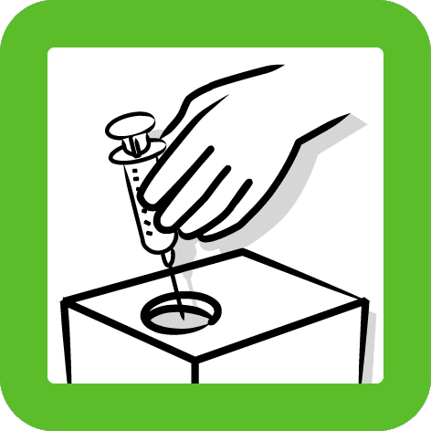
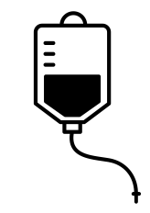

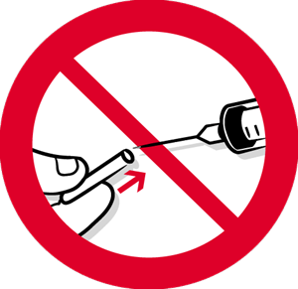

Étape 6 : collecte appropriée des objets tranchants
À FAIRE
  Jeter l’aiguille et la seringue immédiatement après utilisation
À NE PAS FAIRE
  Détacher l’aiguille de la seringue
  Replacer une aiguille dans son capuchon
  Plier ou casser l’aiguille
  Laisser une aiguille dans un flacon ou une poche de perfusion
  Trop remplir les conteneurs d’objets tranchants
Notes:
Texte :
Pour autant, les pratiques d’injection sûres ne s’arrêtent pas à l’injection. La façon dont vous vous débarrassez des aiguilles et des seringues compte aussi. Idéalement, lors d’une injection, une boîte à objets tranchants doit se trouver à portée de main. Immédiatement après l’injection, vous devez jeter l’aiguille et la seringue dans la boîte à objets tranchants.
Il ne faut jamais détacher l’aiguille de la seringue. Les deux pièces doivent être placées ensemble dans le conteneur pour objets tranchants afin de réduire le risque de blessure par objet tranchant. Vous devez éviter de recapuchonner les aiguilles, comme le montre l’image en bas à gauche, de plier ou de casser les aiguilles, ou de laisser les aiguilles dans un flacon ou dans une poche de perfusion, comme sur les images au centre et en bas à droite. Il ne faut pas non plus trop remplir les conteneurs d’objets tranchants. Ces mauvaises pratiques d’injection peuvent entraîner une contamination ou des piqûres d’aiguille accidentelles, ce qui peut entraîner la transmission d’Ebola ou de Marburg à vous-même ou à vos patients.

Slide 12


Étape 7 : gestion appropriée des déchets
Conteneur pour objets tranchants
Il ne doit PAS être sur-rempli
Lieu
Dans chaque zone de soins aux patients
À portée de main lors de l’injection
Sur un chariot de médicaments, sur un mur ou sur une table/surface à proximité
PAS sur le sol (dangereux pour les enfants ; de plus, les boîtes en carton peuvent perdre leur forme si le sol est mouillé ou humide)
OUI
NON
Notes:
Texte :
Idéalement, des conteneurs pour objets tranchants seront placés dans chaque zone de soins aux patients, à portée de main de l’endroit où vous effectuez l’injection. Il est important de ne pas placer les conteneurs d’objets tranchants sur le sol, là où des enfants pourraient les atteindre ou là où l’exposition répétée à l’humidité du sol pourrait entraîner la dégradation de certains types de conteneurs. Les conteneurs pour objets tranchants peuvent plutôt être placés sur un chariot de médicaments, sur un mur ou sur une surface proche telle qu’une table.
Lors de l’élimination des aiguilles et des seringues, ne pas trop remplir les conteneurs d’objets tranchants.

Slide 13
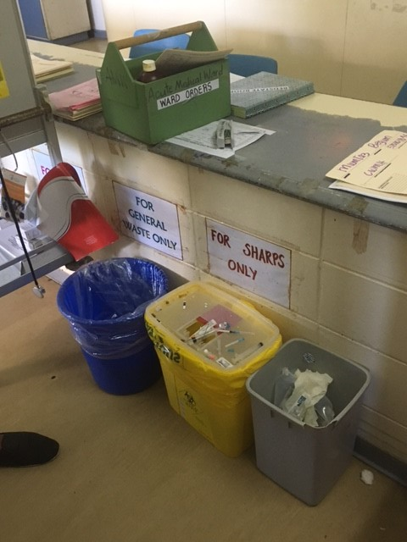
Contrôle des connaissances : sécurité des objets tranchants
Que faut-il changer pour rendre l’élimination des objets tranchants plus sûre?

Slide 14
Retour d’information : sécurité des objets tranchants
La boîte à objets tranchants ne doit pas être laissée au sol
  Au sol, il sera facile pour les enfants ou d’autres personnes d’y accéder
Les déchets d’objets tranchants doivent être dans le conteneur pour objets tranchants, pas juste au-dessus
Les aiguilles ne doivent pas être recapuchonnées ou détachées des seringues
Des poubelles séparées pour le tri des déchets sont une bonne pratique.
  Cependant, n’oubliez pas que la boîte grise devrait être étiquetée

Slide 15
Réflexion
Quelles sont les difficultés que vous rencontrez dans votre établissement par rapport à la pratique du principe « 1 aiguille, 1 seringue pour 1 patient, 1 fois » ? Comment peut-on surmonter ces difficultés ?
Quelles sont les difficultés que vous rencontrez dans votre établissement en matière d’élimination sécurisée des aiguilles et autres objets tranchants dans des contenants pour objets tranchants ? Comment peut-on surmonter ces difficultés ?
Notes:
Réflexion: Encourage les participants à appliquer, analyser et/ou évaluer leurs acquis d’apprentissage, les aidant ainsi à approfondir leur compréhension du sujet et vous permettant aussi de vérifier leur compréhension de ce qu’ils ont appris.
Personnalisation : Aide les participants à se demander comment ce qu’ils ont appris s’applique à leurs situations en particulier. Lier l’apprentissage aux expériences personnelles aide les apprenants à mieux comprendre et mémoriser les idées enseignées.
Texte :
Maintenant que nous avons discuté des pratiques idéales en matière de sécurité des injections, discutons de ce à quoi elles pourraient ressembler dans votre/vos établissement(s). Quelles difficultés avez-vous rencontrées dans votre/vos établissement(s) par rapport à la pratique du principe « 1 aiguille, 1 seringue pour 1 patient, 1 fois » ?
[Donnez aux participants quelques minutes pour répondre ; vous pourriez écrire leurs réponses sur un tableau noir, un tableau blanc ou une grande feuille de papier si vous disposez de ces supports.]
Pouvez-vous citer quelques moyens de surmonter ces difficultés ?
[Les réponses pourront varier. Vous pouvez également faire des propositions qui vous semblent pertinentes.]
Quelles sont les difficultés que vous rencontrez dans votre établissement en matière d’élimination sécurisée des aiguilles et autres objets tranchants dans des contenants pour objets tranchants ?
[Donnez aux participants quelques minutes pour répondre ; vous pourriez écrire leurs réponses sur un tableau noir, un tableau blanc ou une grande feuille de papier si vous disposez de ces supports.]
Comment peut-on surmonter ces difficultés ?
[Les réponses pourront varier. Vous pouvez également faire des propositions qui vous semblent pertinentes.]

Slide 16
Points importants à retenir
Protégez les patients → 1 aiguille et 1 seringue pour 1 patient 1 fois.
Protégez-vous → Éliminez correctement les aiguilles et autres objets tranchants
Notes:
Texte :
Nous sommes ainsi parvenus à la conclusion de notre session d’aujourd’hui. Avant de nous quitter, je souhaite passer en revue quelques points clés que j’espère vous voir retenir à l’issue du temps que nous avons passé ensemble. Souvenez-vous que la sécurité des injections assure votre propre protection, ainsi que celle de vos collègues et de vos patients.
Étant donné qu’Ebola ou Marburg peut potentiellement être propagée par une réutilisation des aiguilles, il est essentiel d’utiliser une seule seringue et une aiguille pour un seul patient une seule fois.
Pour vous protéger des piqûres d’aiguilles accidentelles susceptibles de vous infecter par le virus, il est essentiel d’éliminer correctement les aiguilles et autres objets tranchants.

Slide 17
Merci !

